Slide 1
Transformando el Diseño – Cerramientos de aluminio con adhesión estructural sobre poliamida
Por Xavier Ortuzar

Slide 2

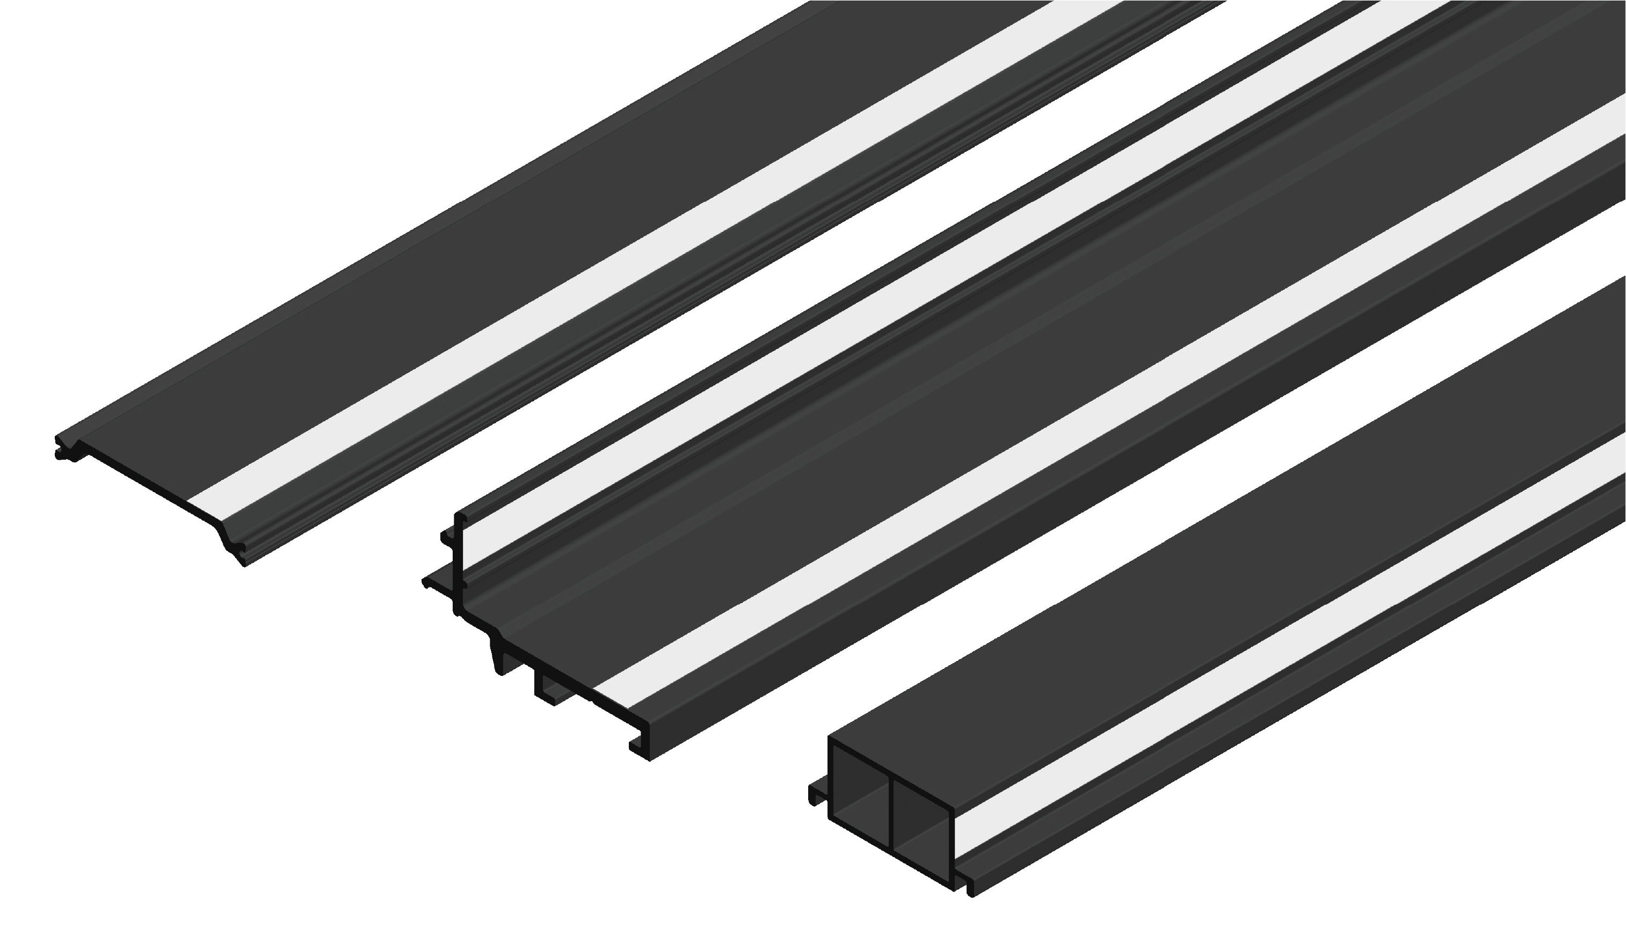
La poliamida ya no solo aísla…
Adhesion Prime potencia sus prestaciones al mejorar su capacidad de adhesión estructural y sellante.
Adhesion Prime
Consiste en una incrustación de partículas de alúmina en la superficie de la poliamida, dotándola de propiedades similares al aluminio anodizado.
La adhesión estructural o sellante de siliconas sobre poliamida es óptima, sin necesidad de imprimaciones químicas ni pasos adicionales.

Slide 3




Aprobado para pegado estructural
Hasta ahora, los perfiles plásticos no se consideraban aptos para el pegado estructural, ya que su superficie no garantizaba una adhesión duradera de los sellantes.
Adhesion Prime está aprobado en EEUU conforme a la norma ASTM C1184 para selladores de silicona estructural.
Actualmente en proceso de ensayo en el CSTB para su aprobación técnica como uso estructural en Europa, conforme a la norma EN 16759.
Adhesion Prime es el único tratamiento aprobado para lograr pegado estructural sobre termoplásticos.
1h +90ºC
1h -30ºC
170 h
niebla salina
7d inmersión
en agua
500 h
QUV

Slide 4
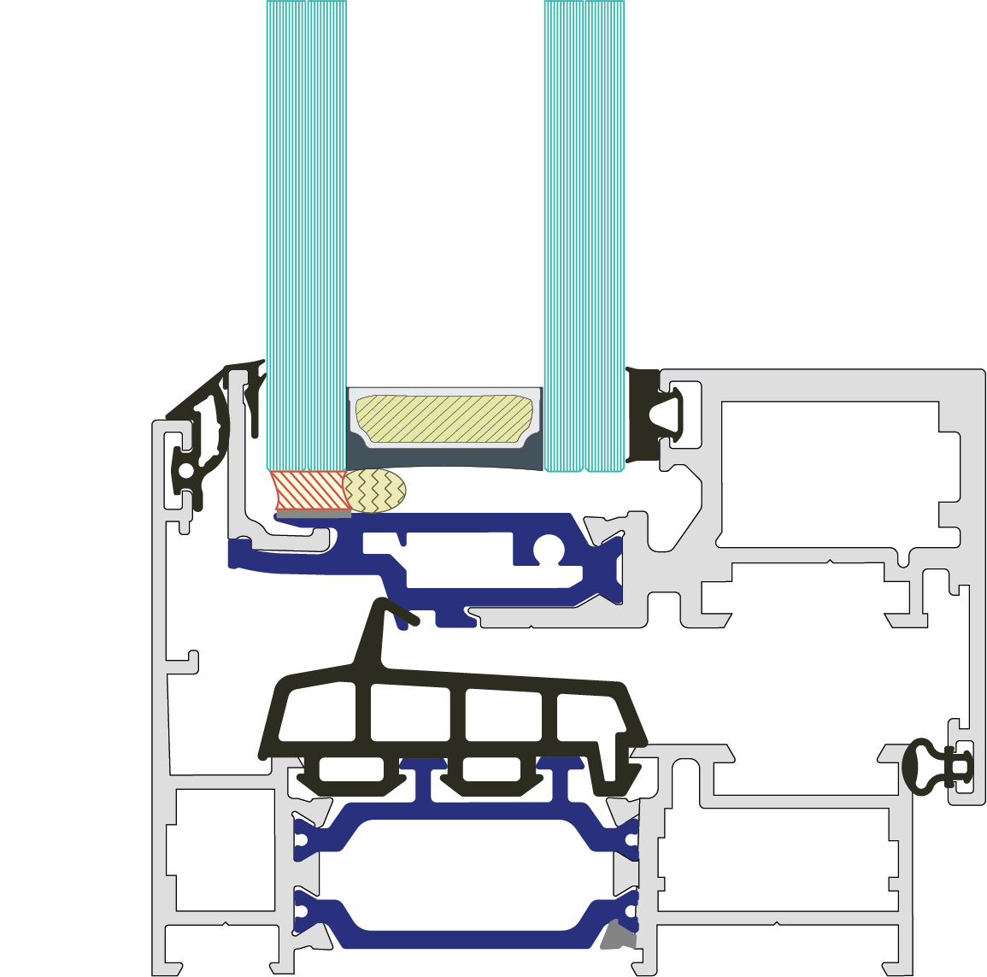
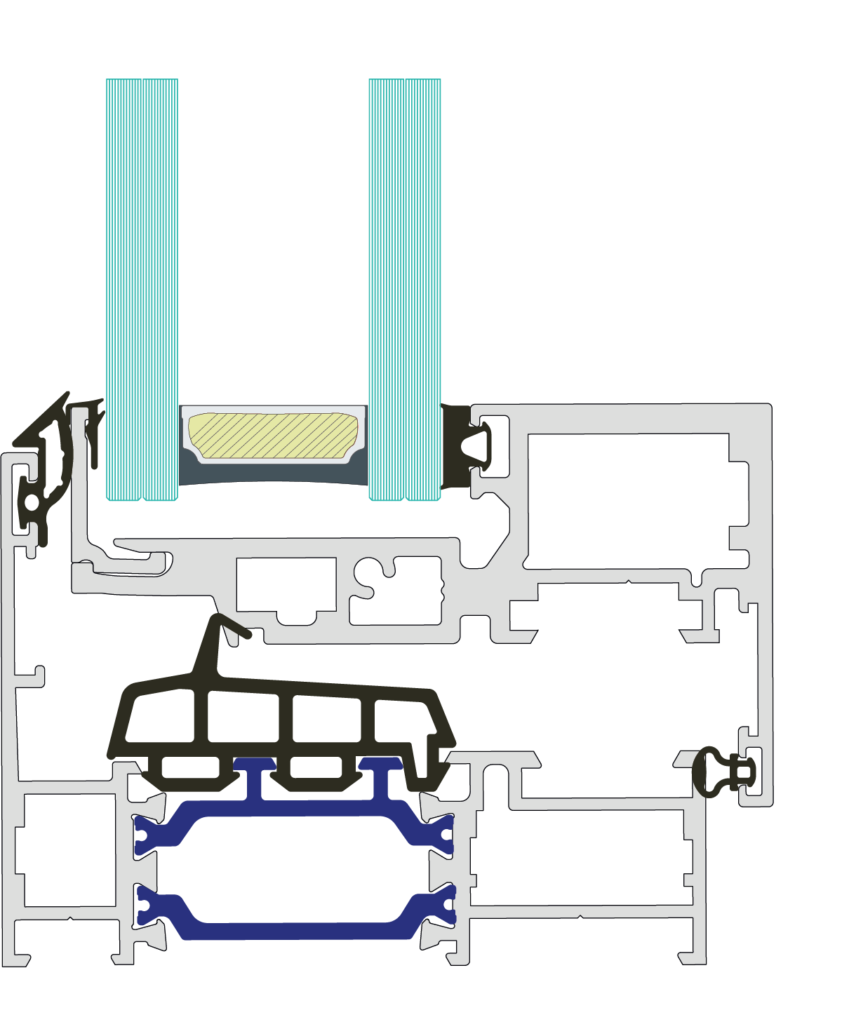
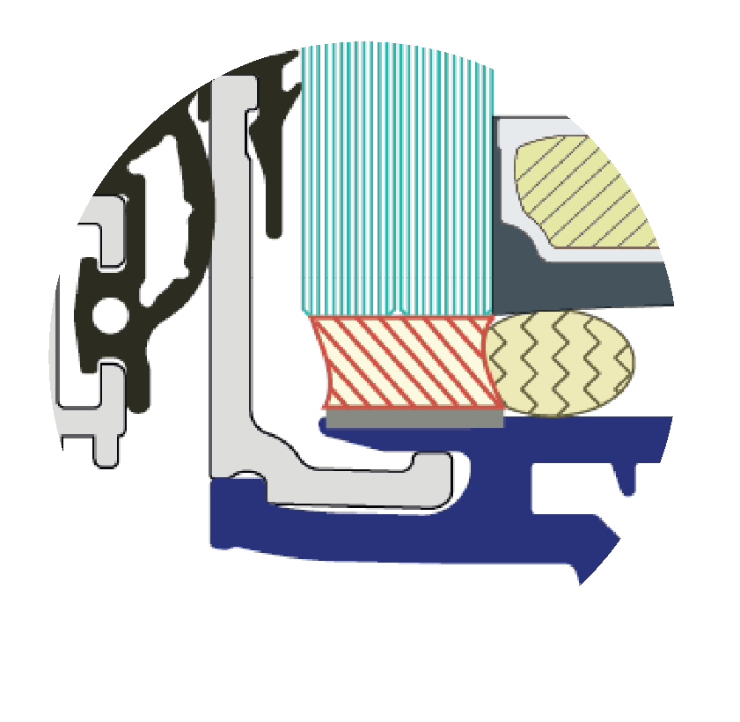
Caso real en ventana de hoja oculta
ALUGOM ALG VISTA
Silicona
Adhesion Prime

Slide 5
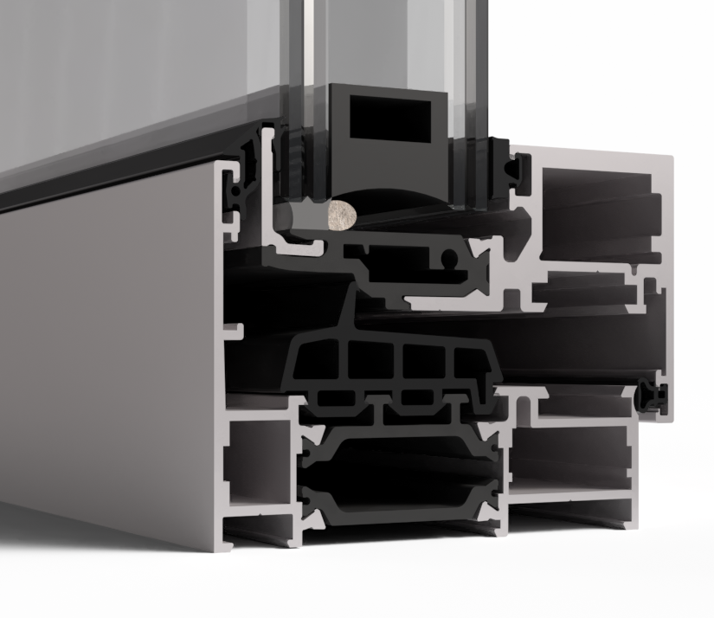
Caso real en ventana de hoja oculta
ALUGOM ALG VISTA
El perfil de la hoja queda completamente oculto al cerrar la ventana, mejorando la estética y aumentando la entrada de luz.
La adhesión sobre poliamida permite unir el acristalamiento al perfil de hoja mediante la rotura del puente térmico.
El diseño hace opcional el junquillo exterior y la junta de hoja, aumentando la rigidez del sistema.
El vidrio se adhiere directamente al marco, lo que reduce el peso, simplifica el montaje y mejora la eficiencia.
Se optimiza el aislamiento térmico y acústico, y se evita la condensación y humedad.

Slide 6
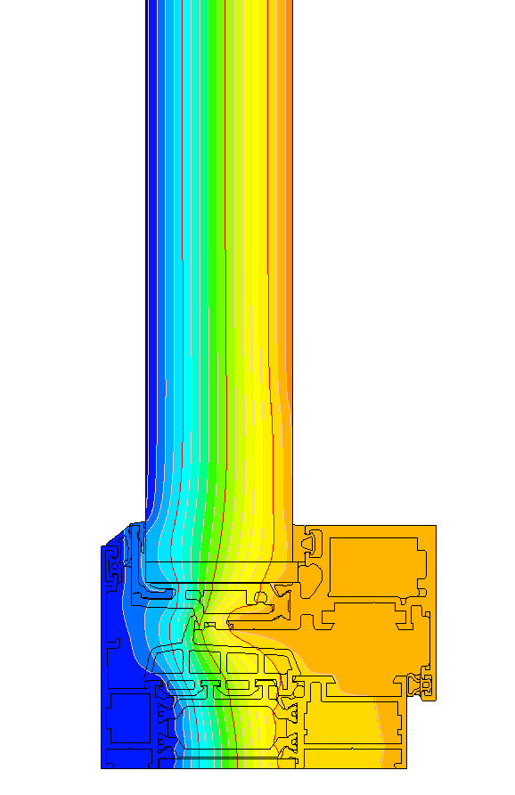
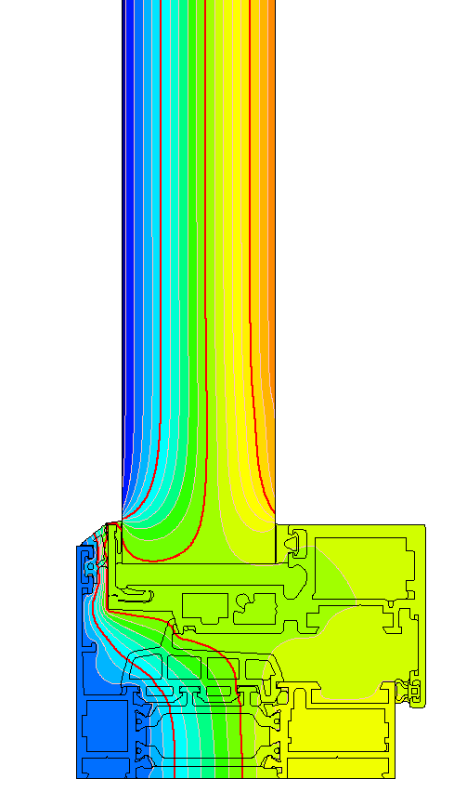
Caso real en ventana de hoja oculta
ALUGOM ALG VISTA
En el diseño convencional, las isotermas muestran un puente térmico a través del aluminio.
En la ALG VISTA con Adhesion Prime, las isotermas se mantienen rectas, indicando una separación térmica eficaz entre el interior y el exterior.
La zona de condensación se desplaza hacia la cavidad de drenaje, alejándose del interior.
Esta optimización reduce la transmitancia térmica de 4,8 a 1,7 W/m²K.
Aluminio
Poliamida

Slide 7

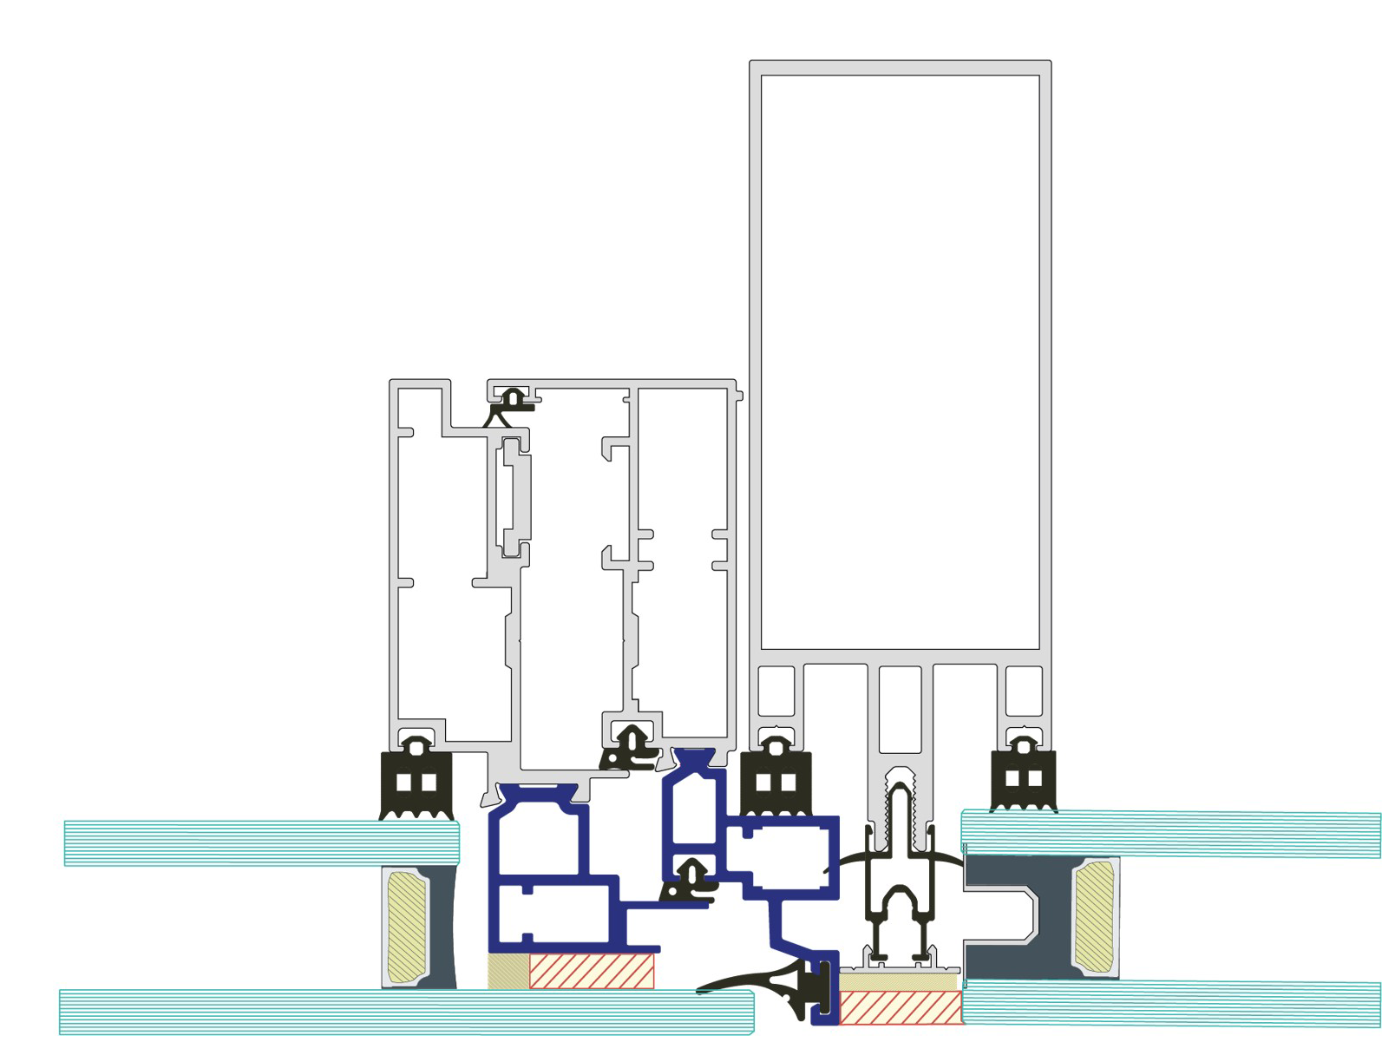
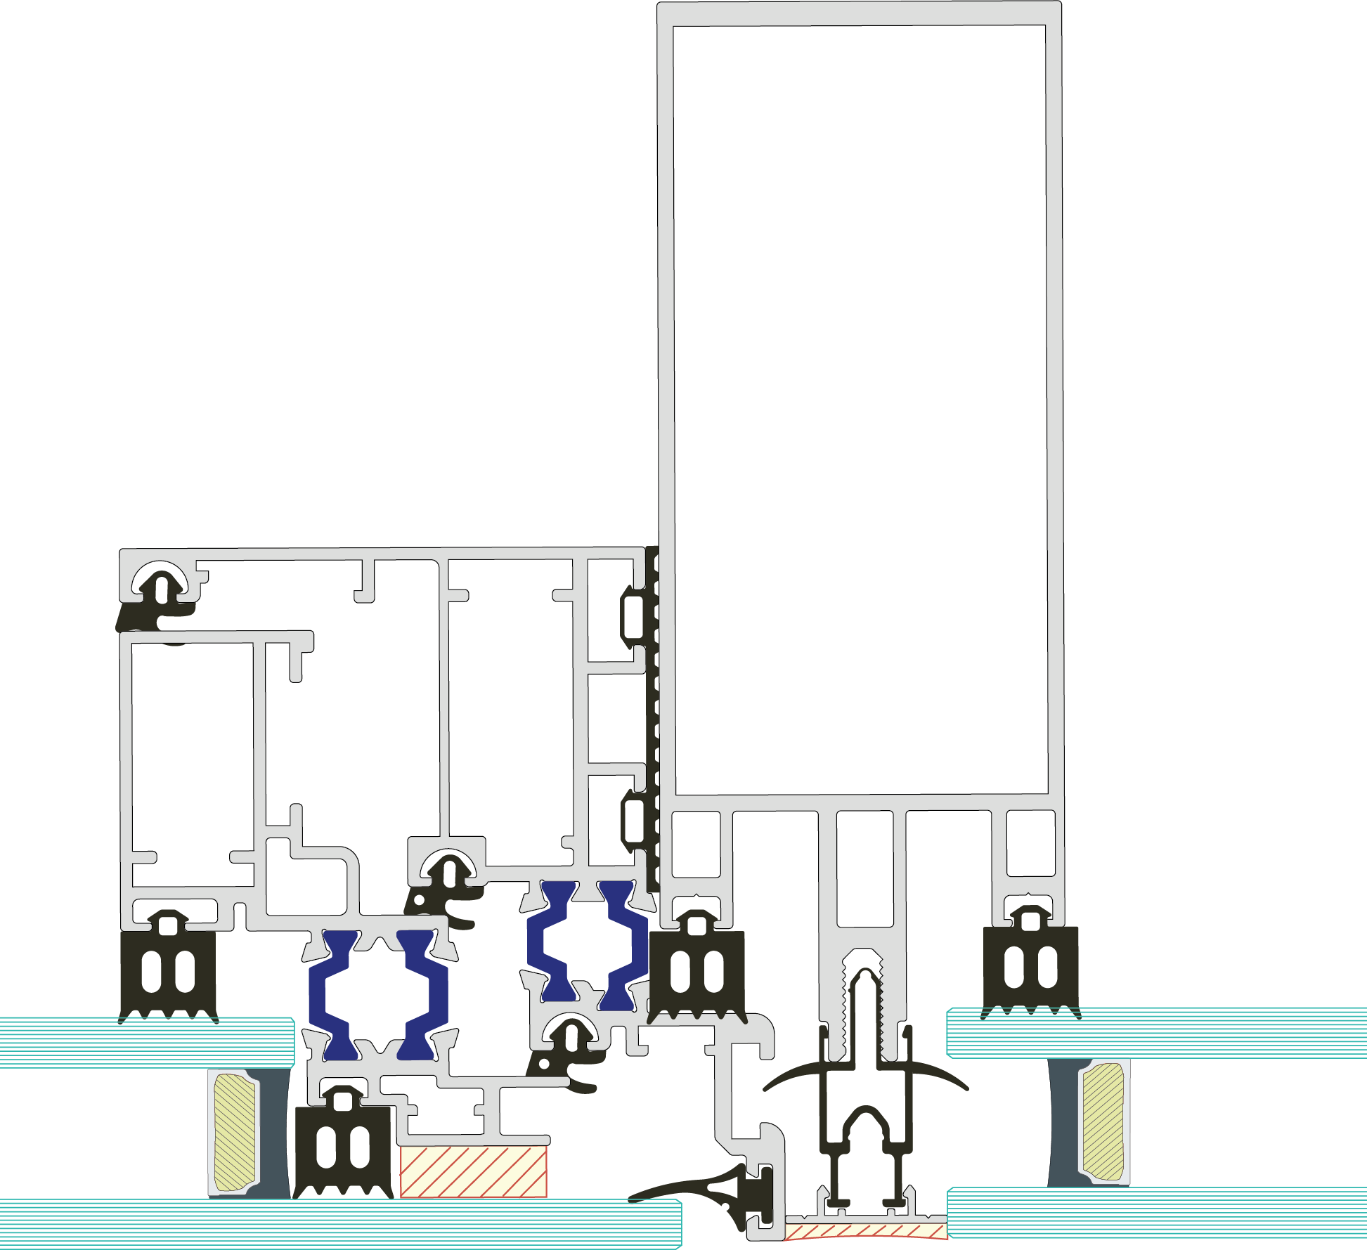
Caso real en muro cortina
EXTRUGASA EXAP-50
Adhesion Prime
Silicona estructural

Slide 8
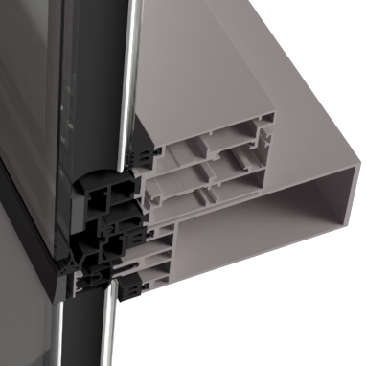
Caso real en muro cortina
EXTRUGASA EXAP-50
El tratamiento Adhesion Prime asegura una adhesión estructural fiable entre poliamida y acristalamiento.
Permite sellar directamente el borde del vidrio sobre la poliamida, eliminando componentes intermedios.
Beneficios clave del nuevo diseño
Unión duradera frente a condiciones climáticas.
Reducción de peso del sistema.
Simplificación del montaje.
Prevención de la condensación.
Mejora del aislamiento térmico y acústico.

Slide 9

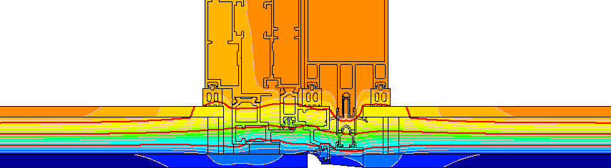
Caso real en muro cortina
EXTRUGASA EXAP-50
Este nuevo diseño reduce la condensación, mejora el aislamiento térmico y optimiza el aislamiento acústico.
Al usar poliamida como base de adhesión, la condensación se dirige a la cavidad de drenaje.
Esta optimización reduce la Ucw de 1,4 a 1,2 W/m²K.
Aluminio
Poliamida

Slide 10
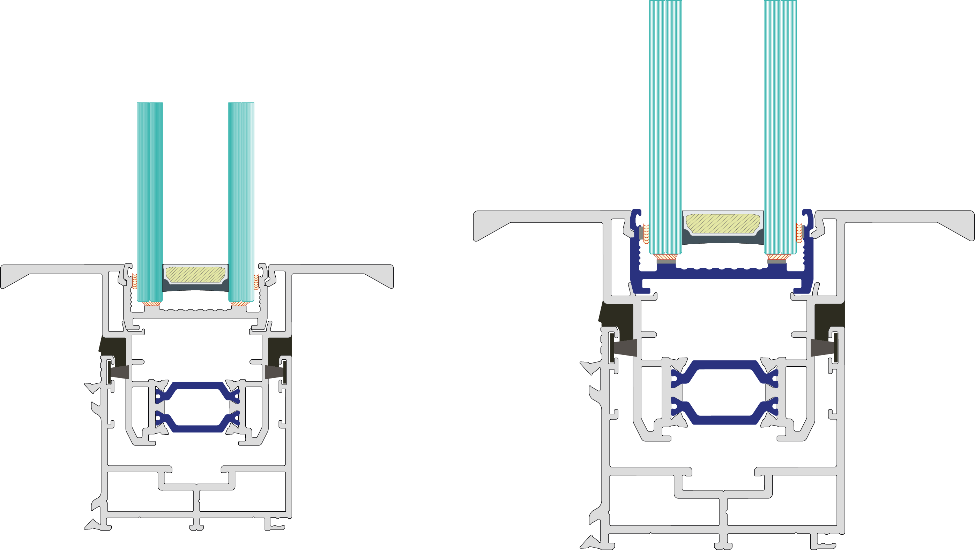
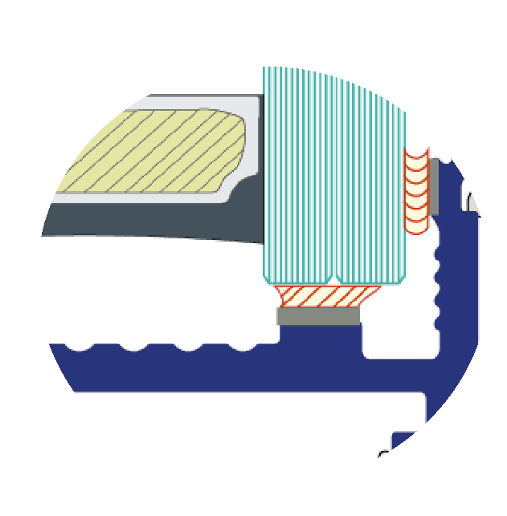
Caso real en hoja minimalista en corredera
RCN EXP 36
Silicona
Adhesion Prime

Slide 11
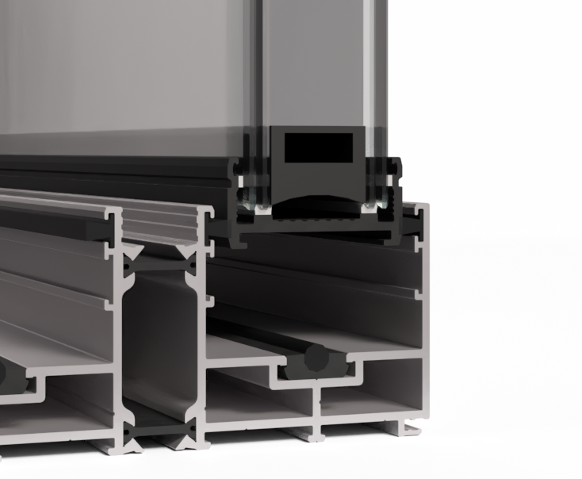
Caso real en hoja minimalista en corredera
RCN EXP 36
El tratamiento Adhesion Prime permite una adhesión fiable entre la poliamida y el acristalamiento, como ocurre con el aluminio anodizado.
Beneficios clave del nuevo diseño
Mejora el aislamiento térmico
Mayor robustez del perfil de hoja
Reducción de peso
Mejor aislamiento acústico
Evita la condensación

Slide 12
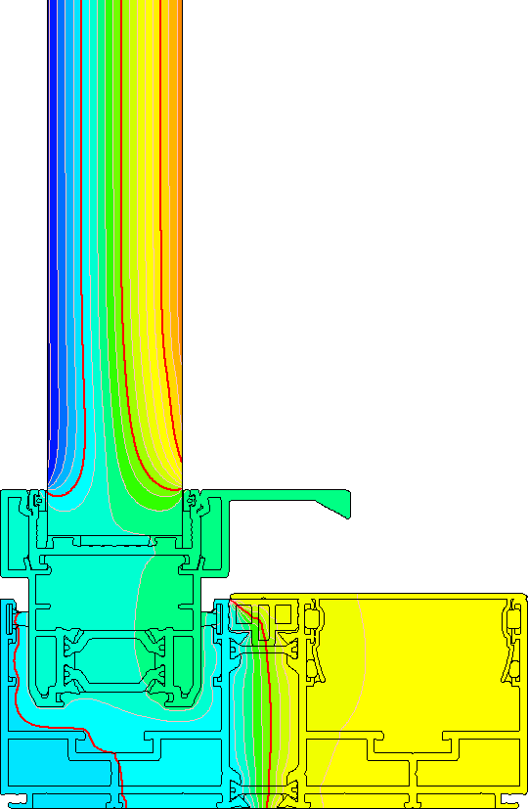
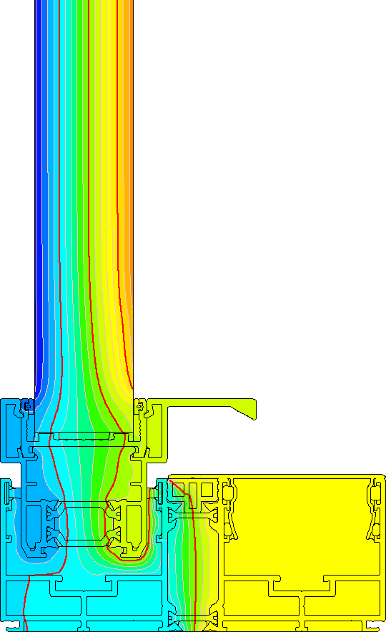
Caso real en hoja minimalista en corredera
RCN EXP 36
Este nuevo diseño aporta un sellado altamente resistente a la intemperie.
Al usar poliamida como base de adhesión permite prevenir la formación de condensación por humedad.
En la EXP 36 con Adhesion Prime las isotermas se mantienen rectas, indicando una división térmica más eficiente.
Esta optimización reduce la transmitancia térmica de 4,9 a 3,8 W/m²K.
El sistema logra una mejora del 22% en rendimiento térmico.
Aluminio
Poliamida

Slide 13

¡Gracias por su atención!

